Slide 1
MINISTERIO DE SALUD PÚBLICA
HOSPITAL GINECO OBSTÉTRICO
ISIDRO AYORA

Slide 2
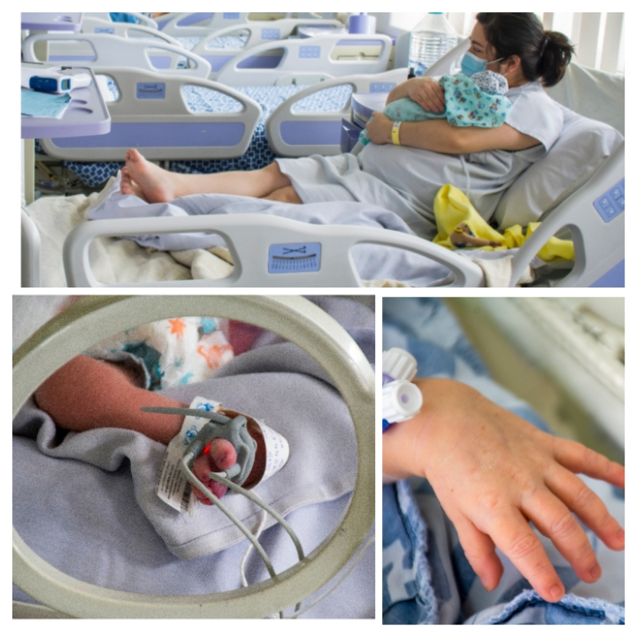
MINISTERIO DE SALUD PÚBLICA
HOSPITAL GINECO OBSTÉTRICO ISIDRO AYORA
RENDICIÓN DE CUENTAS 2020
El HGOIA es una institución de tercer nivel de atención fundada en marzo de 1951.
En esta casa de salud se resuelven problemas de alta complejidad de atención en las áreas de obstetricia, ginecología y neonatología, para madres adultas, adolescentes y sus recién nacidos/as

Slide 3
MINISTERIO DE SALUD PÚBLICA
HOSPITAL GINECO OBSTÉTRICO ISIDRO AYORA
CARTERA DE SERVICIOS HGOIA
LABORATORIO CLINICO
PRUEBAS DIAGNOSTICAS
APOYO DIAGNÓSTICO
UNIDAD
MATERNO
FETAL
RAYOS X
ECOGRAFIA

Slide 4
MINISTERIO DE SALUD PÚBLICA
HOSPITAL GINECO OBSTÉTRICO ISIDRO AYORA
CARTERA DE SERVICIOS HGOIA
PATOLOGIA OBSTETRICA
PRENATAL
PSICOLOGIA
CONSULTA
EXTERNA
GINECOLOGÍA
GENETICA
PEDIATRIA
ODONTOLOGIA

Slide 5
MINISTERIO DE SALUD PÚBLICA
HOSPITAL GINECO OBSTÉTRICO ISIDRO AYORA
CARTERA DE SERVICIOS HGOIA
CENTRO OBSTÉTRICO
NEONATOLOGÍA
NEONATOLOGIA
FARMACIA
BANCO DE LECHE HUMANA
APOYO TERAPÉUTICO
INMUNIZACIONES
CENTRO QUIRÚRGICO
MEDICINA
TRANSFUSIONAL
TERAPIA INTENSIVA
MATERNA
FARMACIA
NUTRICIÓN Y
DIETÉTICA
REHABILITACIÓN

Slide 6
MINISTERIO DE SALUD PÚBLICA
HOSPITAL GINECO OBSTÉTRICO ISIDRO AYORA
PRESUPUESTO EJECUTADO
2020

Slide 7
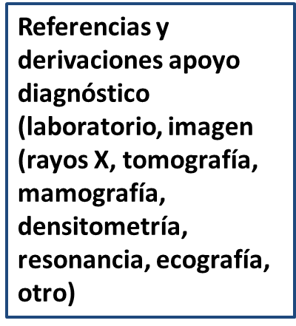
MINISTERIO DE SALUD PÚBLICA
HOSPITAL GINECO OBSTETRICO ISIDRO AYORA
ATENCIONES DE LA RPIS 2020
2156
Hospital Eugenio Espejo
Hospital Gineco Obstétrico Nueva Aurora
Hospital Pablo Arturo Suárez
Hospital Pediátrico Baca Ortiz
Hospital Militar
Dr. Bossano Médico Voluntario.
RED PRIVADA COMPLEMENTARIA

Slide 8
MINISTERIO DE SALUD PÚBLICA
HOSPITAL GINECO OBSTÉTRICO ISIDRO AYORA
PRODUCCIÓN ESTABLECIMIENTOS DE SALUD MSP
PARTOS, NACIMIENTOS
AÑO 2020
Total nacimientos año 2020 : 5312

Slide 9
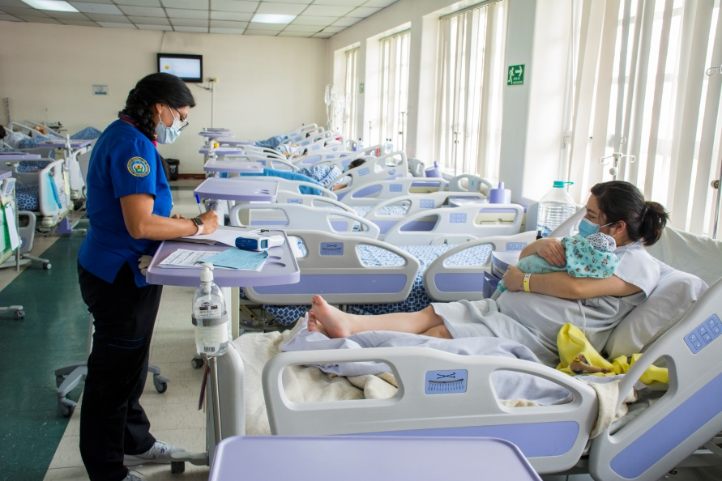
MINISTERIO DE SALUD PÚBLICA
HOSPITAL GINECO OBSTÉTRICO ISIDRO AYORA
PRODUCCIÓN ESTABLECIMIENTOS DE SALUD MSP
OBSTETRICIA | % OCUPACION DE CAMAS | X DIAS ESTADA | X DIARIO CAMAS DISPONIBLES | DOTACION NORMAL DE CAMAS
PATOLOGIA OBSTETRICA | 84% | 7 | 72 | 72
OBSTETRICIA | 68% | 5 | 81 | 81
OBSTETRICIA | EGRESOS
PATOLOGIA OBSTETRICA | 2502
OBSTETRICIA | 3899
TOTAL EGRESOS OBSTETRICIA AÑO 2020
6401

Slide 10
MINISTERIO DE SALUD PÚBLICA
HOSPITAL GINECO OBSTETRICO ISIDRO AYORA
PRODUCCIÓN ESTABLECIMIENTOS DE SALUD MSP
INDICADORES GINECOLOGIA
AÑO 2020
SERVICIOS | CAMAS | %
GINECOLOGIA | 4 | 2%
CAMAS HGOIA | 226
GINECOLOGIA | EGRESOS
TOTAL EGRESOS GINECOLOGIA | 170
GINECOLOGIA | % OCUPACION DE CAMAS | X DIAS ESTADA | X DIARIO CAMAS DISPONIBLES | DOTACION NORMAL DE CAMAS
GINECOLOGIA | 16% | 3 | 4 | 4

Slide 11
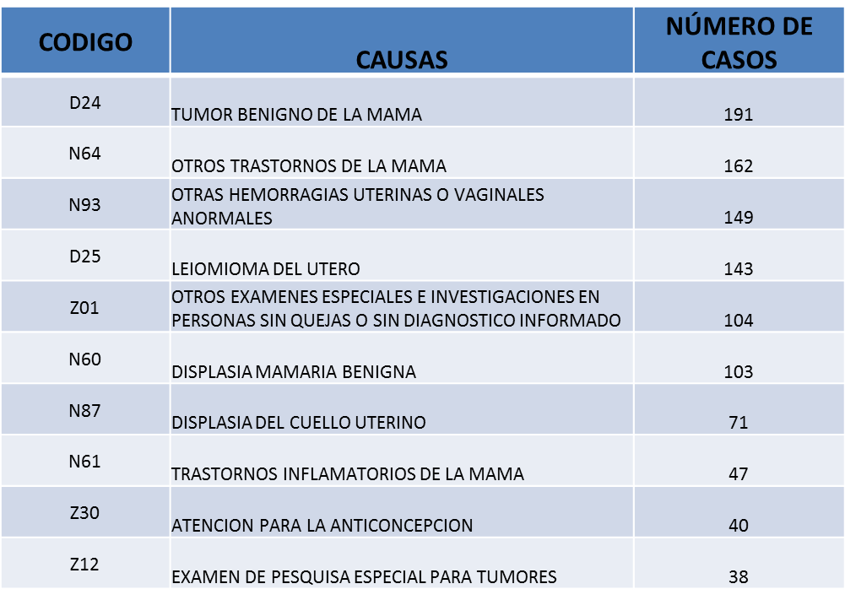
MINISTERIO DE SALUD PÚBLICA
HOSPITAL GINECO OBSTÉTRICO ISIDRO AYORA
PRODUCCIÓN ESTABLECIMIENTOS DE SALUD MSP
10 PRINCIPALES CAUSAS DE MORBILIDAD
CONSULTA EXTERNA
GINECOLOGIA AÑO 2020
TOTAL DE CONSULTAS GINECOLOGICAS AÑO 2020
3652
FUENTE : BASE PRAS

Slide 12
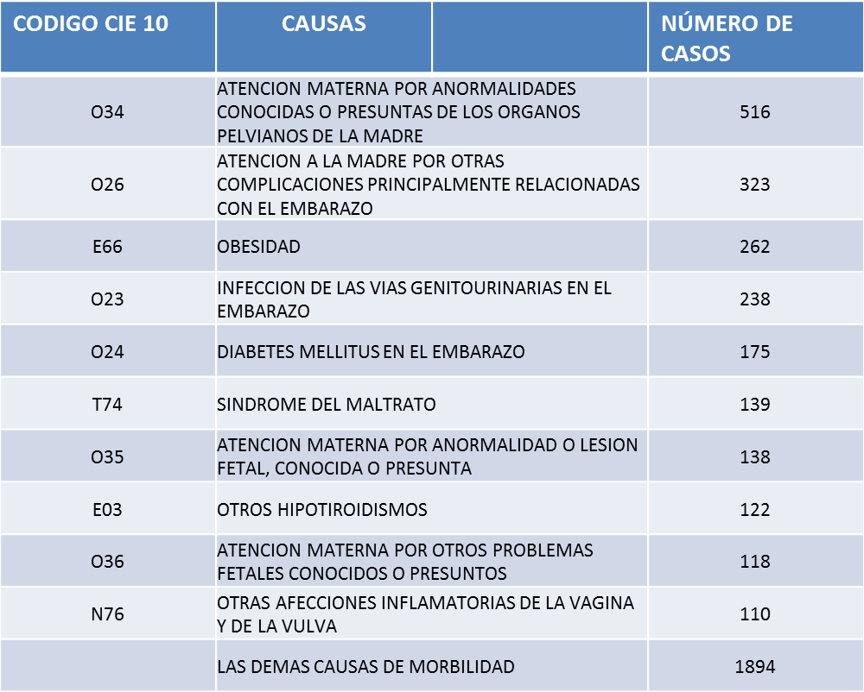
MINISTERIO DE SALUD PÚBLICA
HOSPITAL GINECO OBSTÉTRICO ISIDRO AYORA
PRODUCCIÓN ESTABLECIMIENTOS DE SALUD MSP
10 PRINCIPALES CAUSAS DE MORBILIDAD CONSULTA EXTERNA
OBSTETRICIA AÑO 2020
TOTAL CONSULTAS OBSTETRICAS AÑO 2020
14347

Slide 13
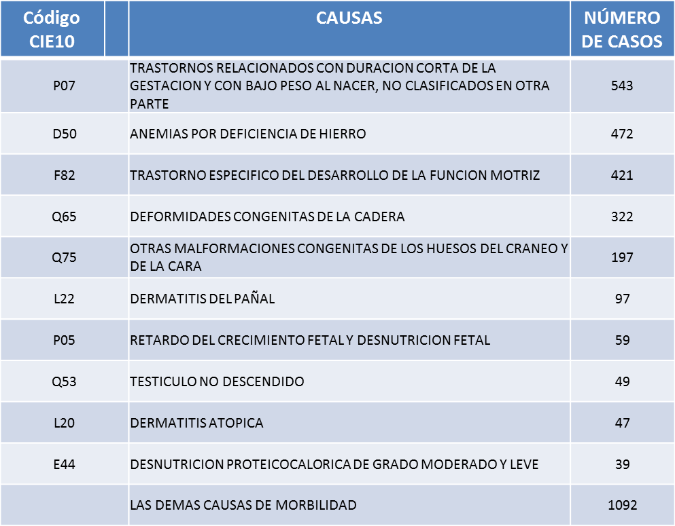
MINISTERIO DE SALUD PÚBLICA
HOSPITAL GINECO OBSTÉTRICO ISIDRO AYORA
PRODUCCIÓN ESTABLECIMIENTOS DE SALUD MSP
10 PRINCIPALES CAUSAS DE MORBILIDAD CONSULTA EXTERNA
PEDIATRIA
AÑO 2020
TOTAL CONSULTAS
PEDIATRICAS
AÑO 2020
9365

Slide 14
MINISTERIO DE SALUD PÚBLICA
HOSPITAL GINECO OBSTÉTRICO ISIDRO AYORA
TALENTO HUMANO HGOIA
MEDICOS ESPECIALISTAS
MEDICOS GENERALES
ENFERMERAS
FISIOTERAPISTAS
TECNOLOGOS EN MEDICINA TRANFUSIONAL
TECNOLOGOS DE LABORATORIO
MEDICOS DE IMAGEN
PERSONAL ADMINISTRATIVO DE SALUD
AUXILIARES ADMINISTRATIVOS DE SALUD.
PERSONAL ADMINISTRATIVOS DE DIFERENTES PROFESIONES
TOTAL DE SERVIDORES HGOIA AÑO 2020
813
Nombramientos Permanentes: 344
Nombramientos Provisionales: 137
Contratos Ocasionales : 113
Contrato Colectivo: 319
FUENTE: UNIDAD DE TALENTO HUMANO

Slide 15
MINISTERIO DE SALUD PÚBLICA
HOSPITAL GINECO OBSTÉTRICO ISIDRO AYORA
ACCIONES Y RESULTADOS - PANDEMIA COVID 19
INDICADORES PACIENTES COVID 19 EGRESOS HOSPITALARIOS
AREA COVID 19 | % OCUPACION DE CAMAS | X DIAS ESTADA | X DIARIO CAMAS DISPONIBLES | DOTACION NORMAL DE CAMAS
COVID 19 | 28% | 4 | 6 | 6
SERVICIOS | CAMAS | %
COVID 19 | 6 | 3%
CAMAS HGOIA | 226
AREA COVID 19 | EGRESOS
TOTAL EGRESOS GINECOLOGIA | 64

Slide 16
MINISTERIO DE SALUD PÚBLICA
HOSPITAL GINECO OBSTÉTRICO ISIDRO AYORA
ACCIONES Y RESULTADOS - PANDEMIA COVID 19
579 personas contagiadas de Covid-19 del personal
con las cuales se realizo seguimiento y se aplicó el Plan de
Reinserción Laboral establecido por el MSP
Toma de muestras para Covid 19 al 95%
del personal entre pruebas rápidas y pcr
Alianzas estratégicas realizadas con diferentes instituciones :
UESS 425 pruebas rápidas y 50 PCR
UDLA 25 pruebas rápidas
PUCE 25 PCR de la PUCE

Slide 17
MINISTERIO DE SALUD PÚBLICA
HOSPITAL GINECO OBSTÉTRICO ISIDRO AYORA
HACIA LA TRANSFORMACIÓN DIGITAL
S
Producción
SISTEMA
MATERNET
SISTEMA
OLIMPO
PRAS
APP Vigilancia Epidemiológica
Desarrollo y Pruebas
Computarización de
formularios
de Trabajo Social
CONSULTA Y CONVERSIÓN DE DOSIS FARMACEUTICAS
Computarización de
procesos de neonatología

Slide 18
Gracias
MINISTERIO DE SALUD PÚBLICA
HOSPITAL GINECO OBSTÉTRICO ISIDRO AYORA

